Slide 1
Autoavaliação de
Controle Interno
Setembro/2024

Slide 2
CONTEXTUALIZAÇÃO
O conteúdo expresso nesta apresentação reflete o entendimento do palestrante e não representa, necessariamente, a posição oficial da entidade na qual é colaborador.

Slide 3
CONTEXTUALIZAÇÃO
Constituição do Estado do Ceará
Controle Interno da Administração Pública Estadual
Art. 190-A a 190-C
Lei Complementar nº 309/2023
Reforça o Sistema de Controle Interno do Poder Executivo
Lei nº 14.133/2021 (Nova Lei de Licitações)

Slide 4
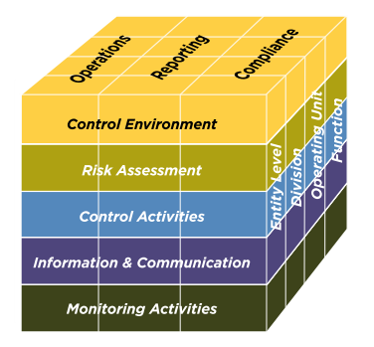
CONTEXTUALIZAÇÃO
Necessidade de ferramenta de avaliação;
Metodologia escolhida: Controle Interno — Estrutura
Integrada do COSO (1992) atualizada em 2013;
Componentes Avaliados:
  Ambiente de Controle
  Avaliação de Riscos
  Atividades de Controle
  Informação e Comunicação
  Monitoramento

Slide 5
QUESTIONÁRIO
A entidade deve responder o questionário com os seguintes parâmetros:
  1 - Nunca
  2 - Raramente
  3 - Com frequência
  4 - Sempre
Considerações Gerais;
Evidências.

Slide 6
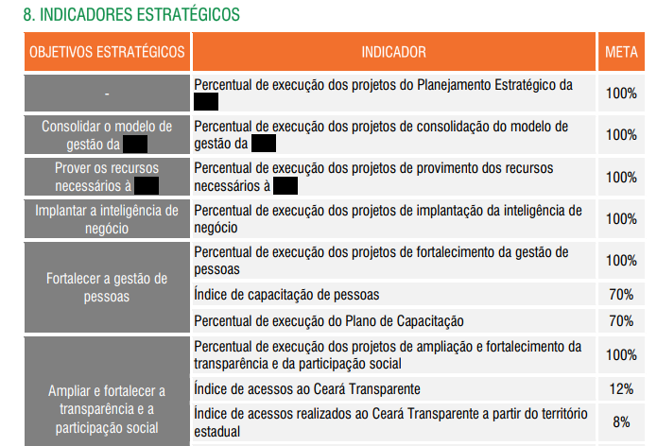
QUESTIONÁRIO
Perguntas:
  1.1. O planejamento estratégico está formalizado por meio de objetivos e metas?

Slide 7
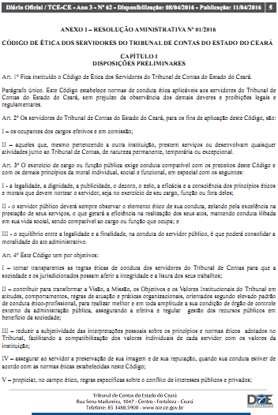
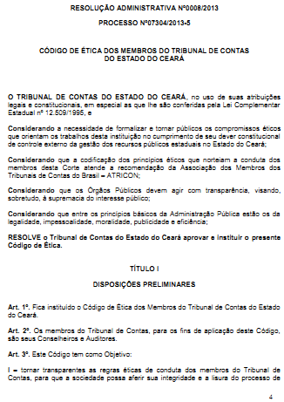
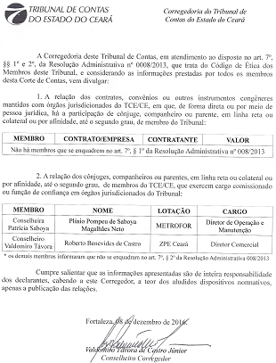
QUESTIONÁRIO
1.2. Existe(m) código(s) formal(is) de conduta e outras políticas que explicitam os referenciais éticos da instituição a todos?

Slide 8
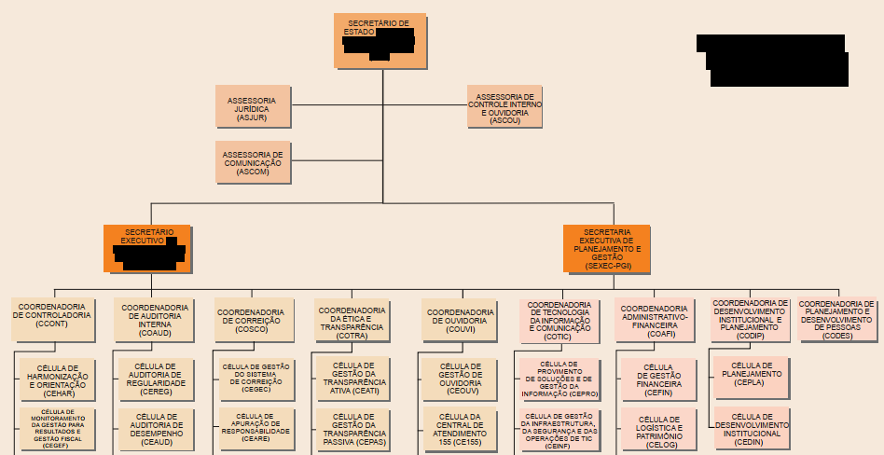
QUESTIONÁRIO
1.3 A estrutura organizacional atualizada está formalmente estabelecida?

Slide 9

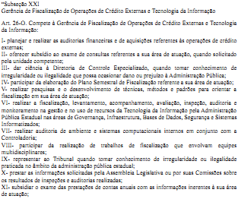
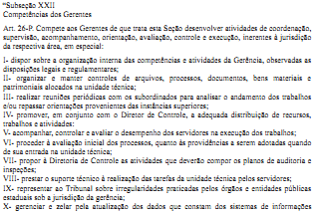
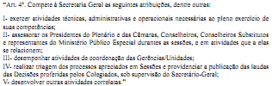
QUESTIONÁRIO
1.4. As delegações de autoridade e competência são acompanhadas de definições claras das responsabilidades?

Slide 10

QUESTIONÁRIO
1.4. As delegações de autoridade e competência são acompanhadas de definições claras das responsabilidades?
Outro Exemplo:
...
...
...
...
...
...

Slide 11
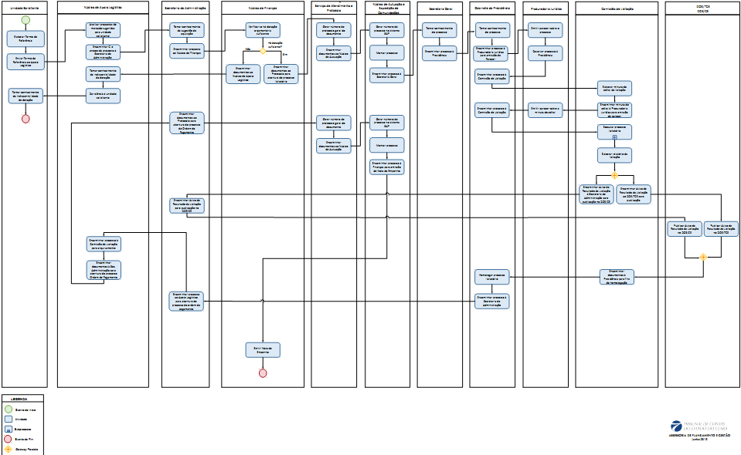
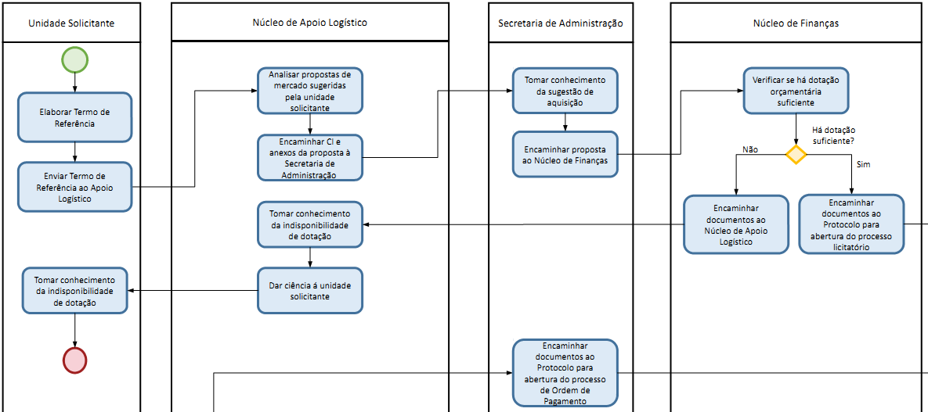
QUESTIONÁRIO
1.5. Os deveres e responsabilidades essenciais são divididos ou segregados entre diferentes pessoas para reduzir o risco de ocorrerem erros, desperdícios ou fraudes?

Slide 12
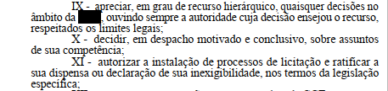
QUESTIONÁRIO
1.5. Os deveres e responsabilidades essenciais são divididos ou segregados entre diferentes pessoas para reduzir o risco de ocorrerem erros, desperdícios ou fraudes?

Slide 13
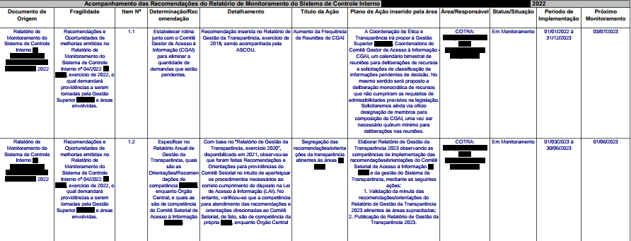
QUESTIONÁRIO
1.6 A alta direção monitora a implementação das recomendações e determinações da auditoria interna, dos controles interno e externo?

Slide 14

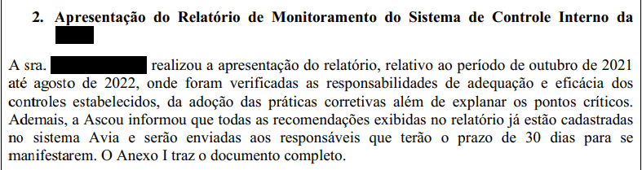
QUESTIONÁRIO
1.6 A alta direção monitora a implementação das recomendações e determinações da auditoria interna, dos controles interno e externo?

Slide 15
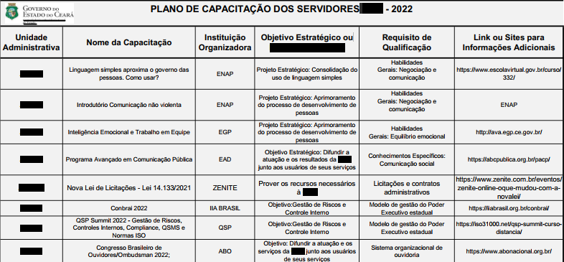
QUESTIONÁRIO
1.7. Existe programa de educação continuada efetivamente executado com ações de capacitação orientadas para melhorar o desempenho dos servidores?

Slide 16
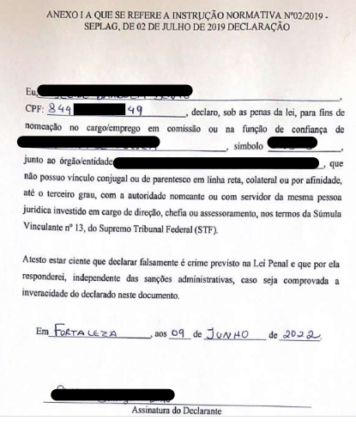
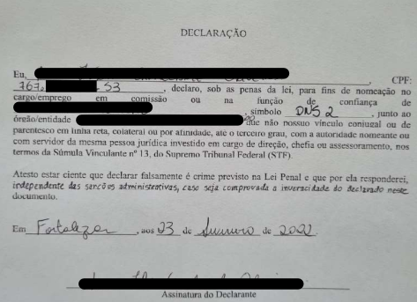
QUESTIONÁRIO
1.8. Durante o processo de contratação de colaboradores e preenchimentos de cargos comissionados existem regras e controles para evitar privilégios?

Slide 17
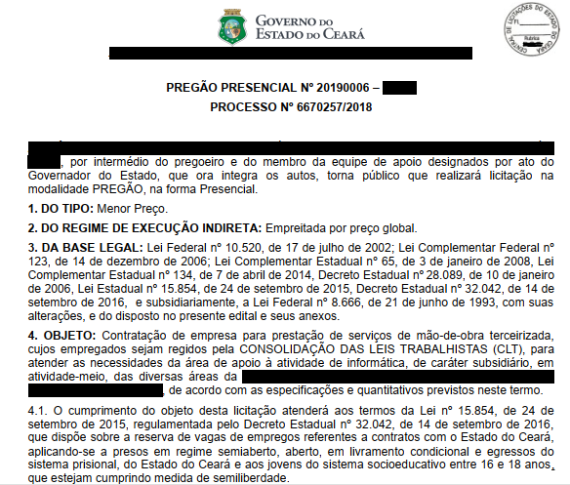
QUESTIONÁRIO
1.8. Durante o processo de contratação de colaboradores e preenchimentos de cargos comissionados existem regras e controles para evitar privilégios?

Slide 18
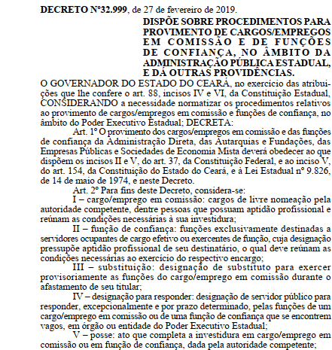
QUESTIONÁRIO
1.8. Durante o processo de contratação de colaboradores e preenchimentos de cargos comissionados existem regras e controles para evitar privilégios?

Slide 19
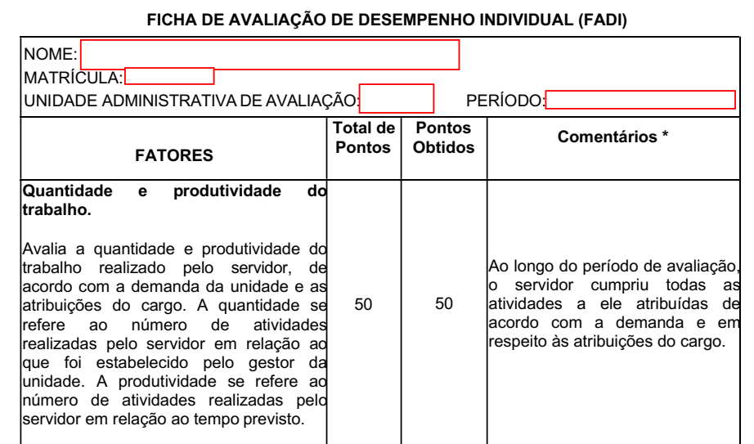
QUESTIONÁRIO
1.9. Os resultados das avaliações de desempenho são considerados para tomada de decisão por parte das chefias e são comunicados ao servidor mediante feedback?

Slide 20
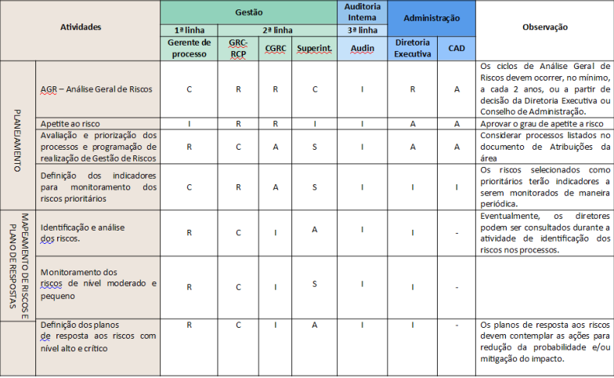
QUESTIONÁRIO
2.1. É prática da unidade o diagnóstico dos riscos (de origem interna ou externa) envolvidos nos seus processos estratégicos, bem como a identificação da probabilidade de ocorrência e impacto desses riscos, sua classificação e a consequente resposta ao risco?

Slide 21
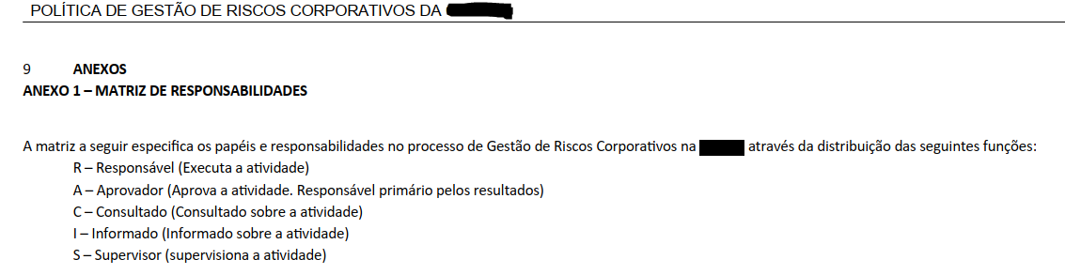
QUESTIONÁRIO
2.1. É prática da unidade o diagnóstico dos riscos (de origem interna ou externa) envolvidos nos seus processos estratégicos, bem como a identificação da probabilidade de ocorrência e impacto desses riscos, sua classificação e a consequente resposta ao risco?

Slide 22
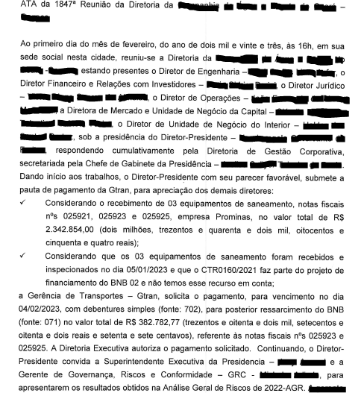
QUESTIONÁRIO
2.2. Durante o processo de tomada de decisão gerencial, é considerado o diagnóstico de riscos, já comentado no item 2.1 desse questionário?

Slide 23
QUESTIONÁRIO
2.3. Existe histórico, nos últimos 5 anos, de fraudes e perdas decorrentes de fragilidades nos processos internos da unidade?
Exemplo:
Não existe histórico de fraudes e perdas (Nota 4);
Foram identificados até 2 casos de fraudes e perdas (Nota 3);
Foram identificados mais de 2 e até 4 casos (Nota 2);
Foram identificados mais 4 casos de fraudes e perdas (Nota 1).
ATENÇÃO: Quanto mais ocorrências menor a nota!!!

Slide 24
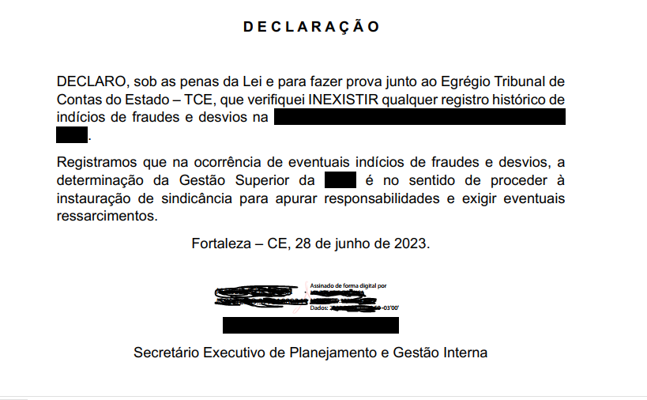
QUESTIONÁRIO
2.3. Existe histórico, nos últimos 5 anos, de fraudes e perdas decorrentes de fragilidades nos processos internos da unidade?

Slide 25
QUESTIONÁRIO
2.4. Na ocorrência de indícios de fraudes e desvios, é prática da unidade instaurar sindicância para apurar responsabilidades e exigir eventuais ressarcimentos?
Exemplo:
Não existe histórico de fraudes e perdas ou foi instaurada sindicância em 100% dos casos de fraudes e perdas informados no quesito anterior (Nota 4);
Foi instaurada sindicância em 80% dos casos de fraudes e perdas informados no quesito anterior (Nota 3);
Foi instaurada sindicância em 40% dos casos de fraudes e perdas informados no quesito anterior (Nota 2);
Não foi instaurada qualquer sindicância nos casos de fraudes e perdas informados no quesito anterior (Nota 1).

Slide 26
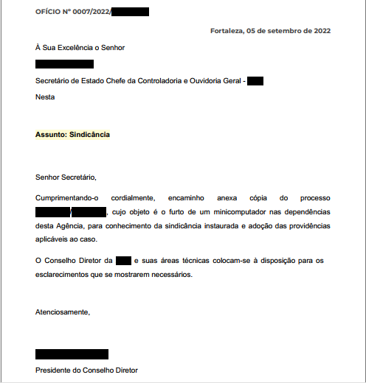
QUESTIONÁRIO
2.4. Na ocorrência de indícios de fraudes e desvios, é prática da unidade instaurar sindicância para apurar responsabilidades e exigir eventuais ressarcimentos?

Slide 27
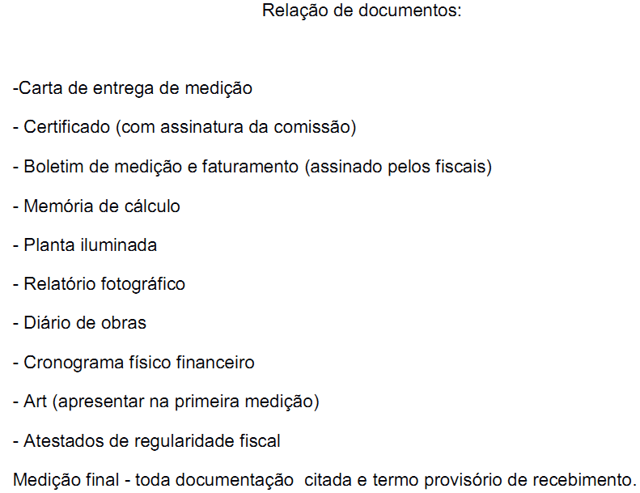
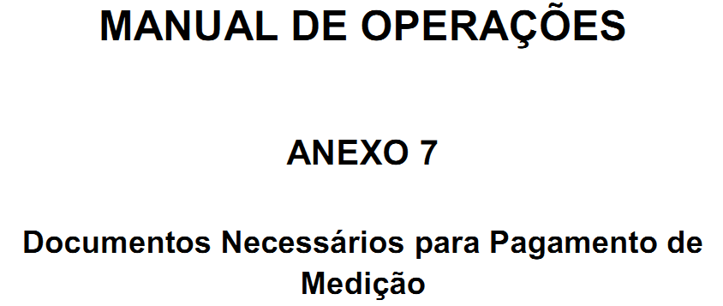
QUESTIONÁRIO
3.1. As políticas e ações de natureza preventiva ou de detecção, para diminuir os riscos e alcançar os objetivos da unidade estão formalizadas (normas e manuais) e são amplamente disseminados nos diversos níveis da organização?

Slide 28
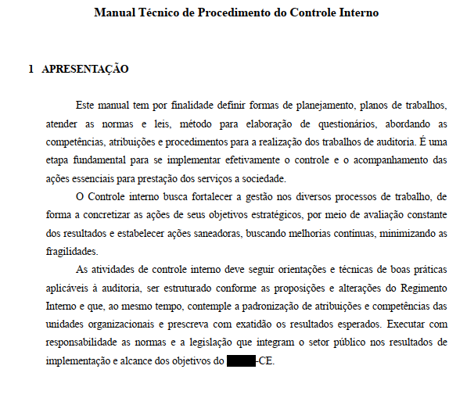
QUESTIONÁRIO
3.1. As políticas e ações de natureza preventiva ou de detecção, para diminuir os riscos e alcançar os objetivos da unidade estão formalizadas (normas e manuais) e são amplamente disseminados nos diversos níveis da organização?

Slide 29
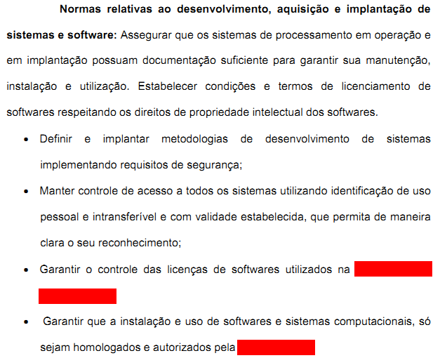
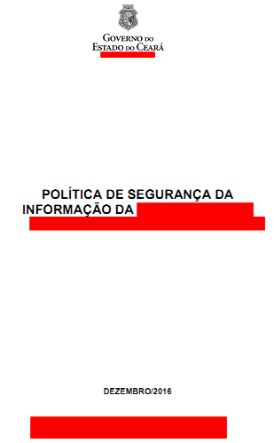
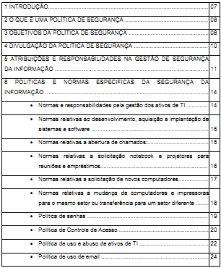
QUESTIONÁRIO
3.2. Há política de segurança formalmente definida?

Slide 30
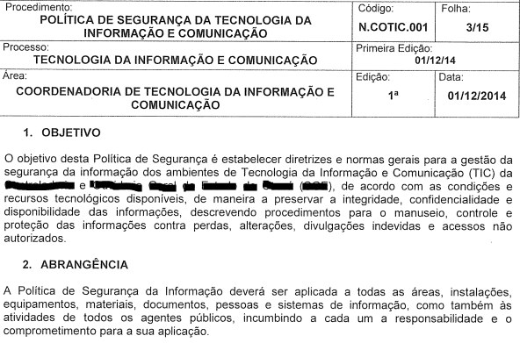
QUESTIONÁRIO
3.2. Há política de segurança formalmente definida?

Slide 31
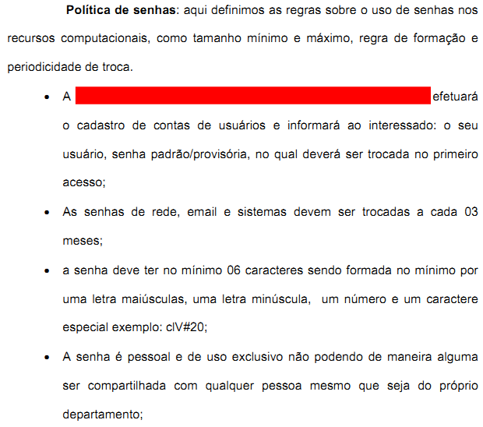
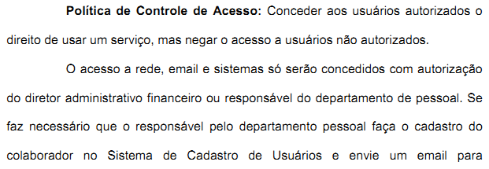
QUESTIONÁRIO
3.3. Os ativos, recursos e registros vulneráveis são protegidos e salvaguardados por acesso restrito e controles físicos?

Slide 32
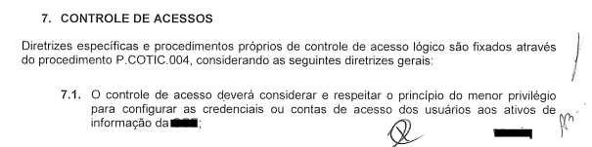
QUESTIONÁRIO
3.3. Os ativos, recursos e registros vulneráveis são protegidos e salvaguardados por acesso restrito e controles físicos?

Slide 33
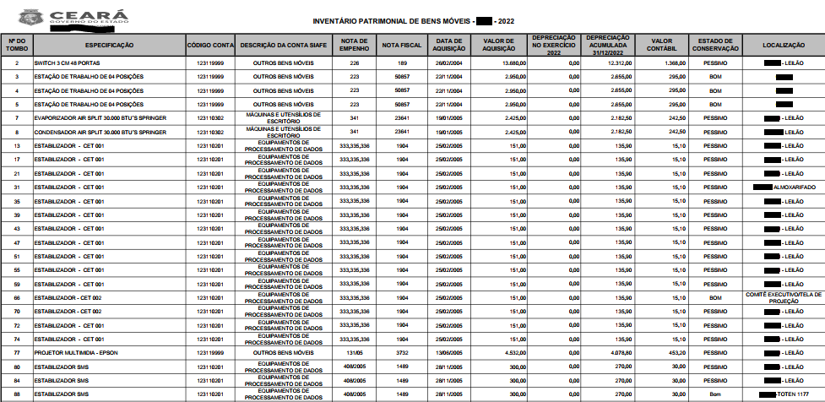
QUESTIONÁRIO
3.4. É realizado periodicamente inventário de bens e valores de responsabilidade da entidade, observando inclusive a sua adequada mensuração nos registros contábeis?

Slide 34
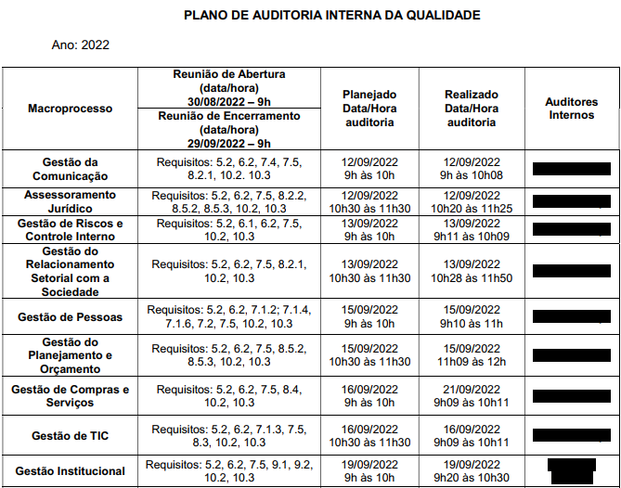
QUESTIONÁRIO
3.5. Existe plano de atividades de auditorias internas periódico, aprovado pela alta direção e efetivamente executado?

Slide 35
QUESTIONÁRIO
4.1. As informações consideradas relevantes para o órgão são devidamente identificadas, documentadas e armazenadas?
Decreto nº34100/2021 do Estado do Ceará:
DISPÕE SOBRE A POLÍTICA DE SEGURANÇA DA INFORMAÇÃO E COMUNICAÇÃO DOS AMBIENTES DE TECNOLOGIA DA INFORMAÇÃO E COMUNICAÇÃO - TIC DO GOVERNO DO ESTADO DO CEARÁ E SOBRE O COMITÊ GESTOR DE SEGURANÇA DA INFORMAÇÃO DO GOVERNO DO ESTADO DO CEARÁ - CGSI, E DÁ OUTRAS PROVIDÊNCIAS.
III - Princípio 3 - Garantia da Segurança das Informações: Deve-se sempre buscar a implantação e utilização de controles que busquem garantir a confidencialidade, disponibilidade e integridade das informações nos órgãos/entidades. Estes controles devem incluir a classificação do grau de confidencialidade, disponibilidade e criticidade, bem como uma política para acesso e manuseio das mesmas.

Slide 36
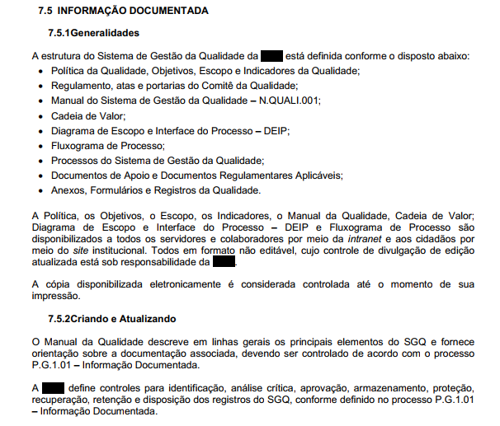
QUESTIONÁRIO
4.1. As informações consideradas relevantes para o órgão são devidamente identificadas, documentadas e armazenadas?

Slide 37
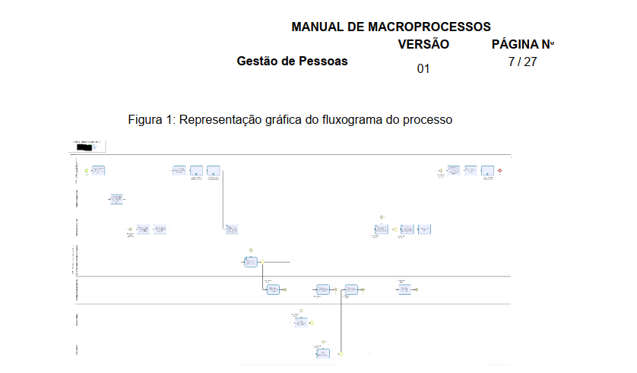
QUESTIONÁRIO
4.2. O fluxo das informações e das comunicações está devidamente documentado, atende aos objetivos do órgão de forma tempestiva, e perpassa todos os níveis hierárquicos?

Slide 38
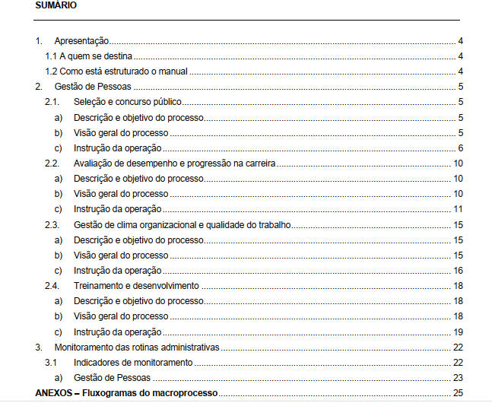
QUESTIONÁRIO
4.2. O fluxo das informações e das comunicações está devidamente documentado, atende aos objetivos do órgão de forma tempestiva, e perpassa todos os níveis hierárquicos?

Slide 39
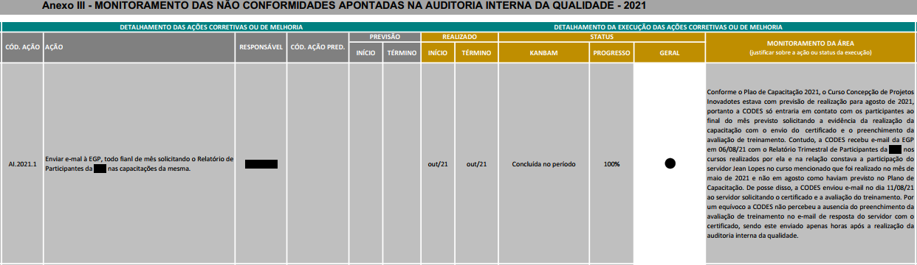
QUESTIONÁRIO
5.1. A estrutura de controle interno do órgão/entidade é periodicamente monitorada para avaliar sua validade e qualidade ao longo do tempo?

Slide 40
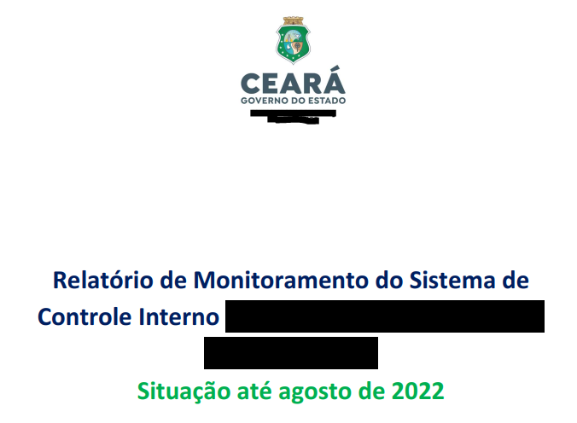
QUESTIONÁRIO
5.1. A estrutura de controle interno do órgão/entidade é periodicamente monitorada para avaliar sua validade e qualidade ao longo do tempo?

Slide 41
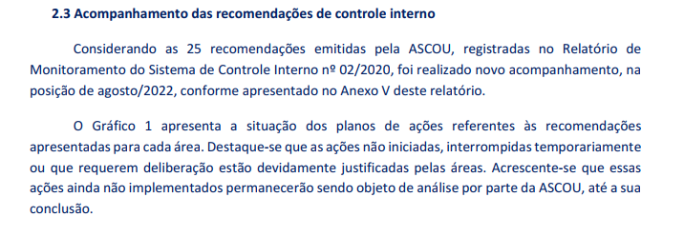
QUESTIONÁRIO
5.1. A estrutura de controle interno do órgão/entidade é periodicamente monitorada para avaliar sua validade e qualidade ao longo do tempo?

Slide 42
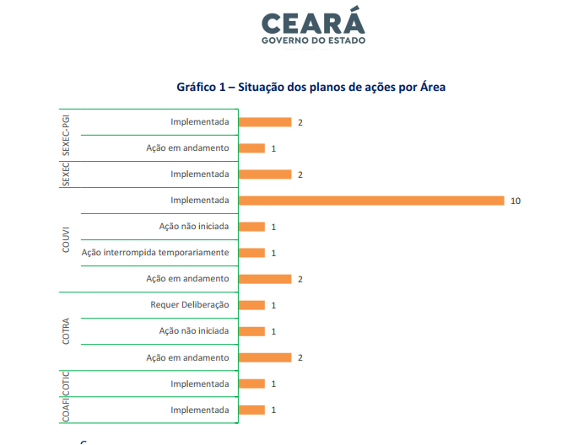
QUESTIONÁRIO
5.1. A estrutura de controle interno do órgão/entidade é periodicamente monitorada para avaliar sua validade e qualidade ao longo do tempo?

Slide 43
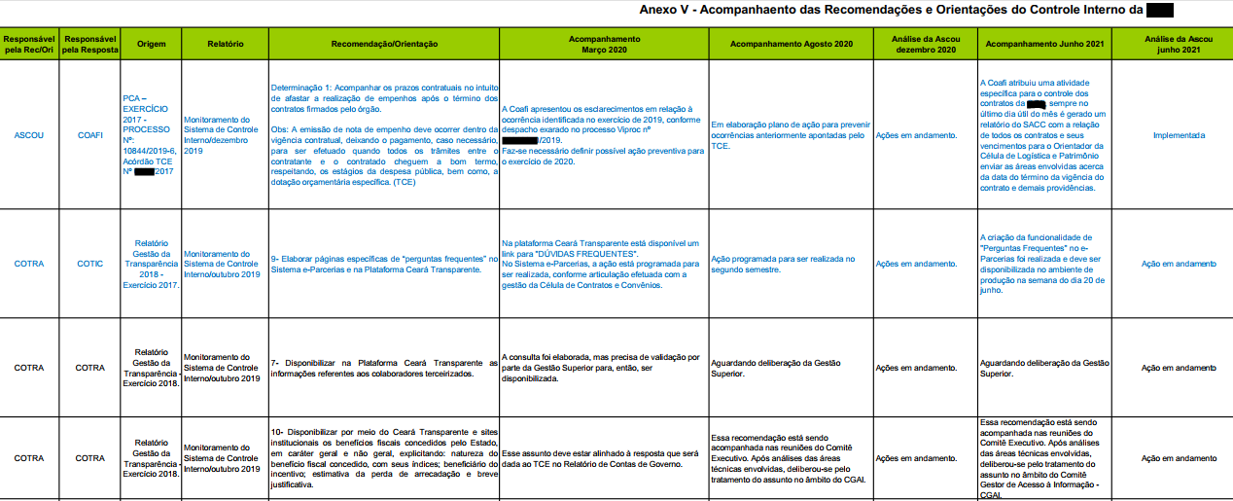
QUESTIONÁRIO
5.2. Quando necessário, os gestores determinam ações corretivas com vistas ao aperfeiçoamento da estrutura de controle interno do Órgão?

Slide 44
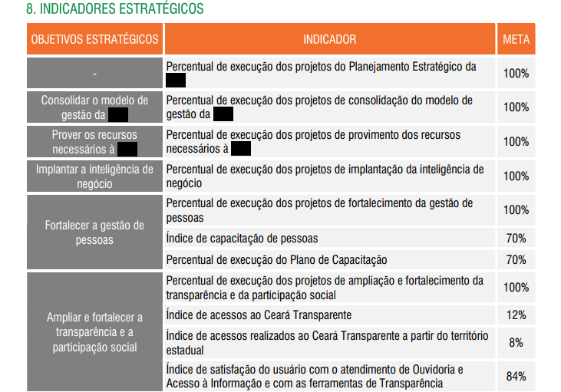
QUESTIONÁRIO
5.3. Existem padrões para medir periodicamente o desempenho da organização em relação a todos os seus objetivos e metas?

Slide 45
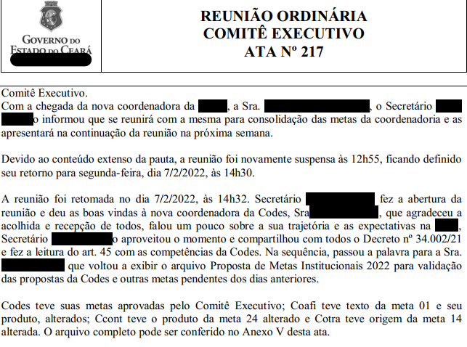
QUESTIONÁRIO
5.4.Quando necessário, os gestores determinam ações corretivas com vistas ao alcance de metas?

Slide 46
DÚVIDAS
OBRIGADO

